Slide 1

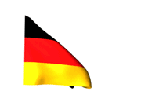
ГЕРМАНИЯ
.

Slide 2

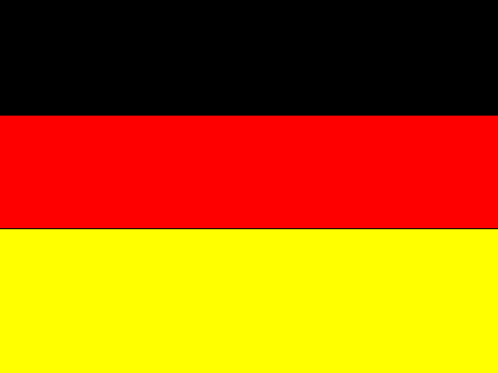
ФЛАГ ГЕРМАНИИ
9 мая 1949 года, впервые на территории Германии после 1933 года, чёрно- красно-золотой флаг был поднят над зданием, где заседал Парламентский совет. Основной закон вступил в силу 23 мая 1949 года.
Черный цвет на флаге рассматривают как символ прошлого, былой германской империи. Красный цвет символизирует современное внутриполитическое положение в Германии. Желтая полоса флага олицетворяет будущее этой страны. Вместе с этим существует и другая точка зрения на символическое значение цветов флага Германии. Некоторые западногерманские авторы истолковывают черно-красно-желтый флаг Германии как символ сплоченности и свободы.

Slide 3

ГЕРБ ГЕРМАНИИ
Один из государственных символов ФРГ, представляет собой жёлто - золотой щит с изображением чёрного одноглавого орла, с обращенной вправо головой, с распростёртыми крыльями и опущенным оперением, красными смотрящего геральдически вправо, с червлеными клювом, языком и когтями.
Установление о федеральном гербе и федеральном орле ФРГ было принято 20 января 1950 года, но оно содержит только описание. Сам же рисунок герба был принят 4 июля 1952 года и полностью повторяет рисунок герба Германии образца 1928 года.

Slide 4


ВИЗИТНАЯ КАРТОЧКА
Площадь-357тыс.км
Численность населения-82,3млн.чел.
Столица-Берлин
Государственный язык-немецкий.
Денежная единица-евро.
Форма правления - Федеративная парламентская республика
Федеральный президент Йоахим Гаук
Федеральный канцлер
Ангела Меркель
ВВП (ППС)
• На душу населения
3,089 трлн $ (5-й)
37 814

Slide 5
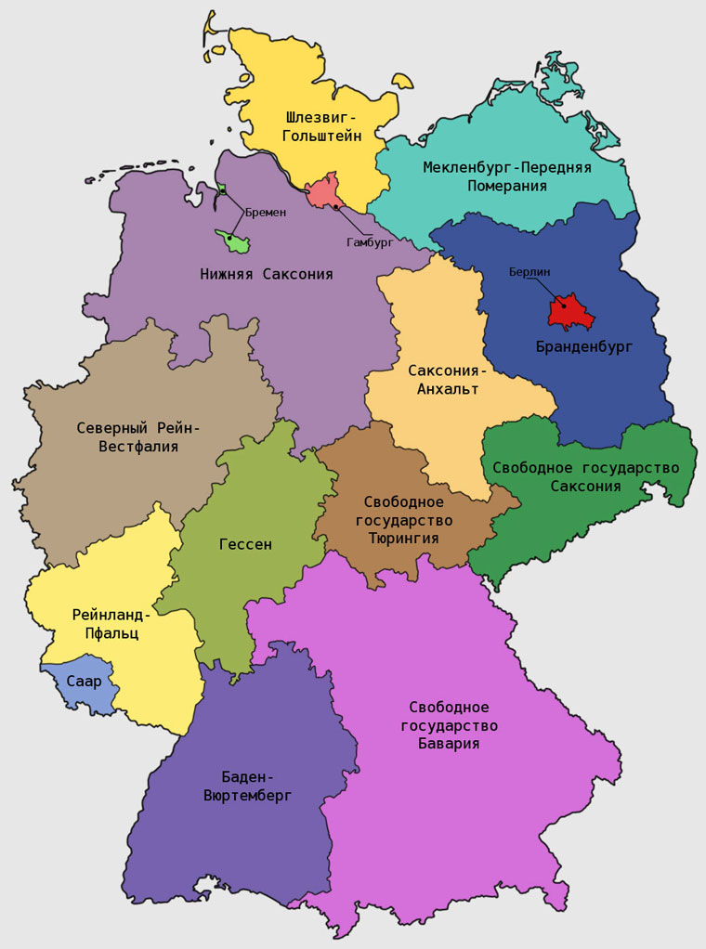
Административное деление
Северный Рейн-Вестфалия
Бавария
Баден-Вюртемберг
Нижняя Саксония
Гессен
Саксония
Рейнланд-Пфальц
Берлин
Шлезвиг-Гольштейн
Бранденбург
Саксония-Анхальт
Тюринберг
Мекленбург-Передняя Померания
Гамбург
Саар
Бремен

Slide 6
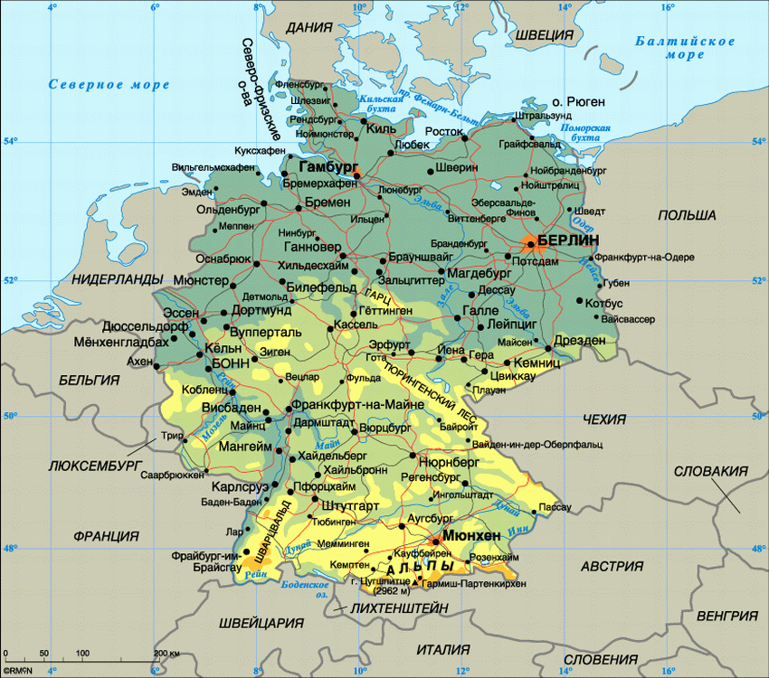
.
.
Карта Германии

Slide 7
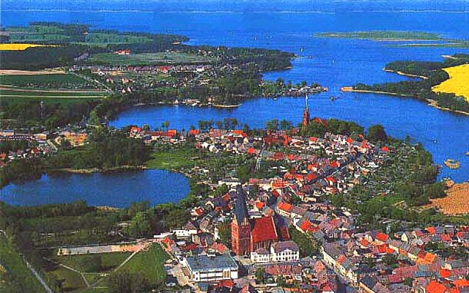
Федеративная республика Германия
.

Slide 8
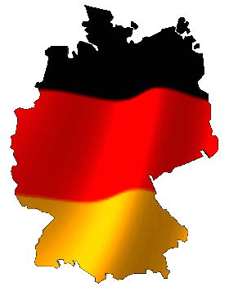
Географическое положение.
Расположена в центральной Европе.
Граничит:
На севере с Данией,
На востоке с Польшей и Чехией,
На юге с Австрией и Швейцарией,
На западе с Францией, Люксембургом, Бельгией и Нидерландами.
На севере естественную границу образуют Северное и Балтийское моря.

Slide 9

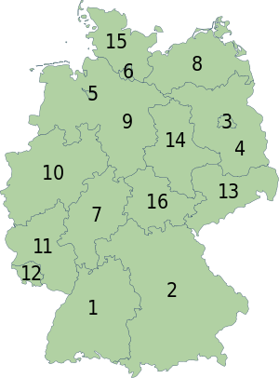
Федеративное устройство
Федеративная Республика Германия состоит из 16 федеральных земель.
Самые крупные города: Берлин, Гамбург, Мюнхен, Кельн, Франкфурт-на-Майне, Штутгарт, Дюссельдорф, Дортмунд, Бремен, Лейпциг.

Slide 10

ИСТОРИЯ ГОСУДАРСТВА
Традиционно датой основания Германского государства принято считать 2 февраля 962 года.
В августе 1961 года власти ГДР(Германская Демократическая Республика) начали строительство охраняемой стены, физически отделившей Западный Берлин от ГДР. Берлинская стена была разрушена в 1990 году.

Slide 11

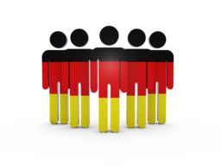
Население
Численность - Германия с ее 82,5 млн. жителей (из них 42,2 млн. – женщины) – самая населенная страна Евросоюза. Здесь проживают около 7,3 млн. иностранцев (8,8 %всего населения), из них 1,8 млн. – турки.
Плотность -231 человек на 1 км²; Германия – одна из самых густонаселенных стран Европы.
Рождаемость - В среднем 1,4 ребенка на 1 женщину.
Прирост населения – (-0,2%)
Возрастная структура -14% моложе 15 лет, 19% старше 65 лет.
Продолжительность жизни -Средняя прогнозируемая продолжительность жизни составляет 76 лет для мужчин и 81 год для женщин.
Степень урбанизации
88% населения живут в городах и городских агломерациях. В Германии насчитывается 90 крупных городов с населением более 100.000 человек.

Slide 12

Религия
Почти 53 млн. человек придерживаются христианской веры
26 млн. – католики,
26 млн. – протестанты,
900.000 – православные
3,3 млн. – мусульмане
230.000 – буддисты
100.000 – иудеи
90.000 – индусы
Основной закон гарантирует свободу мировоззрения, совести и вероисповедания.
Государственной церкви нет

Slide 13
Промышленность Германии
Конкурентоспособная промышленность Германии обеспечивает государству неизменное лидерство во многих сферах промышленного производства. Высокоразвитая промышленность Германии по-прежнему остаётся главной опорой немецкой экономики и, благодаря широкой базе, обеспечивает рабочие места для 8 миллионов человек. Сеть филиалов и производственных мощностей немецких концернов-гигантов разбросана по всему миру. Промышленность Германии объединяет ряд ведущих отраслей производства, которые позволяют государству занимать одну из лидирующих позиций в списке индустриально развитых держав. Это автомобилестроение, металлургическая и химическая отрасли, электроника, станкостроение, а также лёгкая промышленность. Согласно статистике, обеспечивает 37%ВВП, однако себестоимость её продукции высока, что объясняется высоким уровнем заработной платы и издержками производства. Современная промышленность Германии опирается на многоотраслевую машиностроительную сферу, составными частями которой являются станкостроение, автомобилестроение, приборостроение и производство промышленного оборудования.

Slide 14
ОТРАСЛИ СПЕЦИАЛИЗАЦИИ:
Машиностроение
Ключевые отрасли
международной
специализации
Химическая промышленность
Черная металлургия
Легкая промышленность
Электроэнергетика

Slide 15
Машиностроение
Станкостроение
Автомобилестроение
Электротехнические и
высокоточные изделия
.

Slide 16






.
BMW
Volkswagen
AUDI
Производство автомобилей
PORSCHE
Opel
MERCEDES
.

Slide 17


.
Электротехника
Siemens— международный концерн, работающий в области электротехники, электроники, энергетического оборудования, транспорта, медицинского оборудования и светотехники, а также специализированных услуг в различных областях промышленности, транспорта и связи. Штаб-квартиры находятся в Берлине и Мюнхене.
Bosch— немецкая группа компаний, крупный производитель автомобильного и промышленного оборудования, потребительских и бытовых изделий. Группа компаний Bosch является одним из ведущих международных производителей автомобильного и промышленного оборудования, потребительских и бытовых изделий. Штаб-квартира — в Герлингене.
.

Slide 18

Легкая промышленность
Самая известная компания Германии- это Адидас.
Adidas — германский промышленный концерн, специализирующийся на выпуске спортивной обуви, одежды и инвентаря. Генеральный директор компании — Герберт Хайнер.

Slide 19
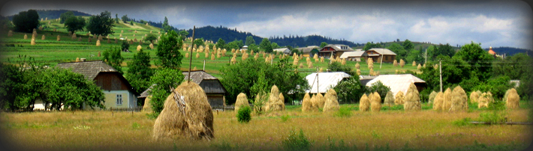
СЕЛЬСКОЕ ХОЗЯЙСТВО
Германия – страна преимущественно мелких семейных ферм. Большие территории страны используются для занятия сельским хозяйством. Несмотря на это в сельском хозяйстве заняты лишь 2—3 % от общего числа работоспособного населения. Используется около 50 % территории. Животноводство (крупный рогатый скот и свиноводство), зерновые культуры (рожь,овёс,свекла,кукуруза,рапс,клевер,ячмень,).
Виноградарство, превосходит по товарной продукции плодоводство и овощеводство, вместе взятые.
Бройлерное производство, производство яиц, телятины, а также свиноводство концентрируются в крупных животноводческих хозяйствах, размещение которых мало зависит от природных факторов.
По объему сельскохозяйственного производства, производства зерна и продукции животноводства Германия уступает лишь Франции

Slide 20
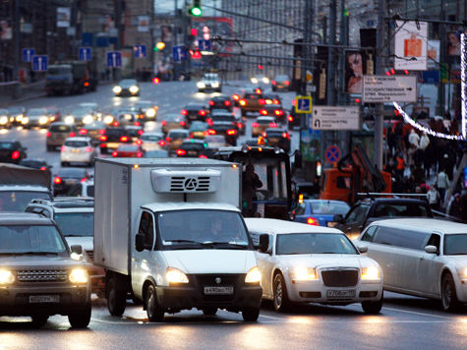
Транспорт
Дорожная сеть Германии протянулась на 644 000 км и на 90 % асфальтирована. 11 500 км составляют федеральные автострады. Количество автомобилей на 1000 жителей - самое высокое на Земле - 538.

Slide 21
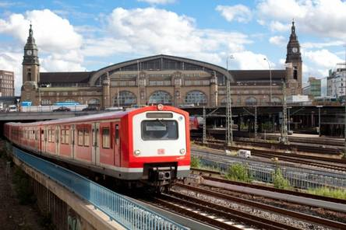
Транспорт
Железнодорожная сеть составляет 43 586 км, из которых 18192 км электрифицированы. Междугородные экспрессы курсируют на 4 500 км, из которых 1 800 км - высокоскоростные линии, позволяющие поездам развивать скорость до 250 км/час. Существует также большое число частных коротких и районных железнодорожных линий.

Slide 22
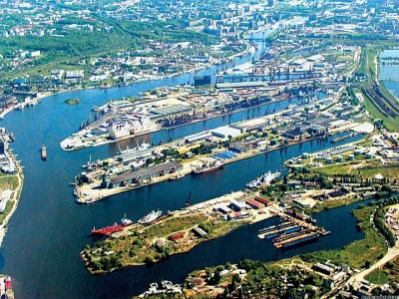
Транспорт
Внутренние речные судоходные пути имеют общую протяженность 7 467 км, по ним совершается около 20 % грузоперевозок. Важнейшие каналы - Северо-Балтийский и Рейн - Майн - Дунай, по которым установлено водное сообщение между Северным и Черным морями.

Slide 23
Транспорт
Густая внутренняя сеть воздушного сообщения соединяет между собой 150 национальных и 14 международных аэропортов, через аэропорт Франкфурта-на-Майне проходит большинство авиалиний, соединяющих Германию со странами Центральной Европы.
Почти полностью приватизированная компания «Люфтганза относится к крупнейшим авиакомпаниям мира. Действуют также многочисленные региональные авиакомпании. Крупнейший аэропорт – Франкфурт-на-Майне. Он один из самых важных аэропортов в Европе.

Slide 24
Международный туризм
Сердце Европы - так называют европейцы Германию.
Германия оценивается как одно из самых безопасных туристических направлений в мире. Германия является третьей наиболее посещаемой страной в Европе.

Slide 25
Международный туризм
Основными районами зимних видов спорта в Германии являются Северные Известняковые Альпы, Рудные горы, Гарц, горы Фихтель и Баварский Лес. Первоклассная инфраструктура зимнего спорта включает горные лыжи, сноуборд, бобслей и лыжи.
Наиболее посещаемые туристические регионы в Германии — Восточно-Фризские и Северо-Фризские острова, в Балтийском море побережья Гольштейна и Мекленбурга-Передней Померании, Долина Рейна, Баварский Лес, Шварцвальд и Баварские Альпы.

Slide 26
ПРИЧИНЫ ДЛЯ ОТДЫХА В ГЕРМАНИИ:
культура (75 %)
отдых на открытом воздухе (59 %)
безопасность (41 %)
современность (36 %)
хорошие отели (35 %)
хорошие возможности для покупок (21 %)
захватывающая ночная жизнь (17 %)
хорошее соотношение цена / качество (10 %

Slide 27
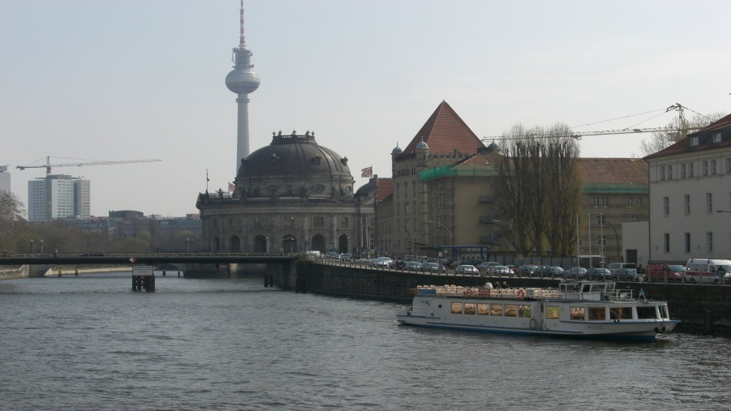
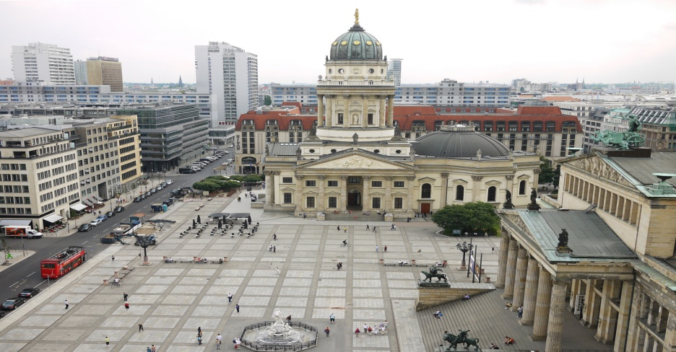
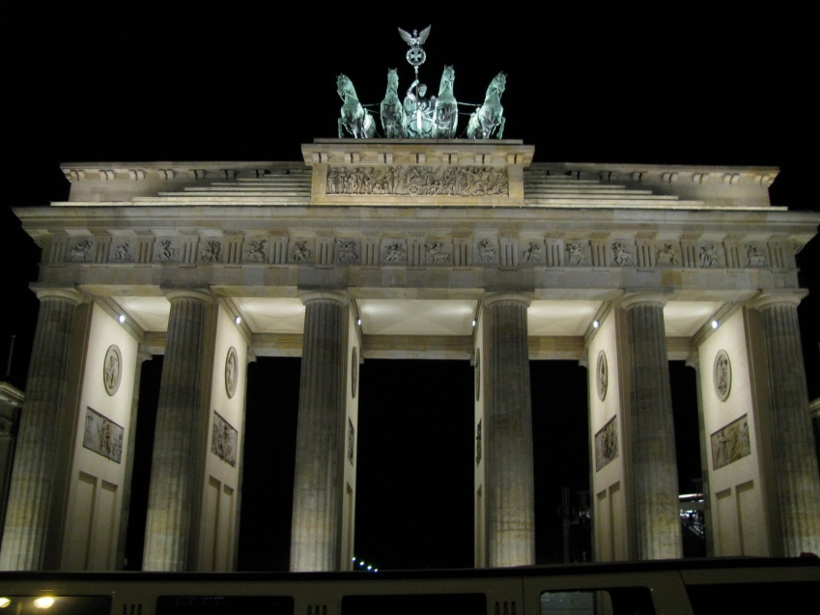
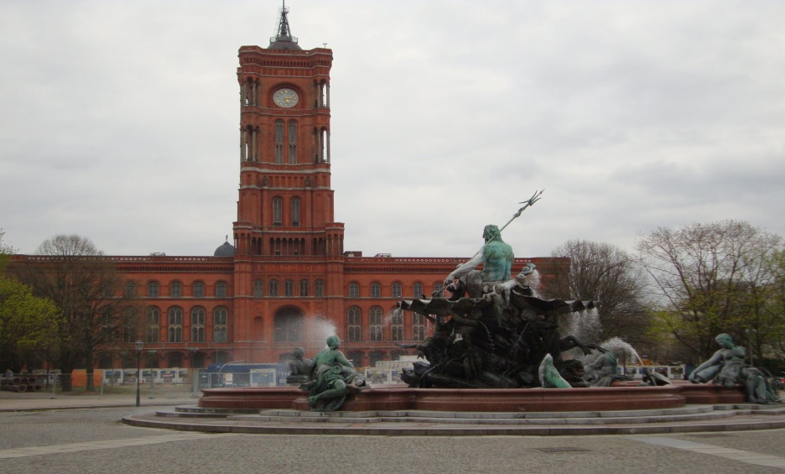
Достопримечательности Германии
Музейный остров в дымке тумана
Кальвинистская церковь "Французский дом"
.
Бранденбургские ворота
Красная Ратуша

Slide 28

Устойчивые выражения
Немецкая бережливость
Немецкая пунктуальность
Любовь к порядку
Отношение к делу

